Slide 1


Unternehmen
Produkte
Karriere
Kontakt
Download
Blidbereich / Fotoserie 4
Textserie 4
Gestalte High-Tech-Prozessumgebungen von morgen
Your Partner for Technological Excellence

Slide 2
Unternehmen
Produkte
Karriere
Kontakt
Download
Arbeiten bei MBO bedeutet:
Bei MBO Trinity entwickeln, planen und realisieren wir hochtechnisierte Prozess- und Reinraumumgebungen, in denen Präzision, Verantwortung und Innovation keine Schlagworte, sondern tägliche Praxis sind.
Unsere Projekte bewegen sich an der technischen Grenze des Machbaren – in der Halbleiter-, Pharma- und High-Tech-Industrie. Dafür suchen wir Menschen, die mitdenken, Verantwortung übernehmen und Lösungen schaffen, wo andere nur Anforderungen sehen.
Warum MBO?
  Anspruchsvolle Projekte
  Du arbeitest an realen High-Tech-Anlagen, nicht an theoretischen Projekten:
  Reinräume nach ISO 14644
  Präzisions-Klima- und Prozessstabilitätssysteme
  Schnittstellen zu hoch­sensiblen Produktions-Tools
  Projekte mit international führenden Industrie- und Technologieunternehmen
MBO Trinity GmbH I mail: office@mbo-trinity.com I tel: +43 502044-0 © mbo trinity gmbh I Datenschutz I Impressum I Allgemeine Geschäftsbedingungen

Slide 3
Unternehmen
Produkte
Karriere
Kontakt
Download
Verantwortung & Vertrauen
  Kurze Entscheidungswege
  Direkter Kontakt zu Projektleitung und Geschäftsführung
  Eigenverantwortung ab dem ersten Tag
  Vertrauen statt Mikromanagement
Technik mit Substanz
  Wir stehen für:
  saubere Planung
  nachvollziehbare Lösungen
  technische Exzellenz statt Kompromisse
  Bei uns zählen Fakten, Normen und Funktion – nicht Buzzwords.
MBO Trinity GmbH I mail: office@mbo-trinity.com I tel: +43 502044-0 © mbo trinity gmbh I Datenschutz I Impressum I Allgemeine Geschäftsbedingungen

Slide 4
Unternehmen
Produkte
Karriere
Kontakt
Download
Wen wir suchen
  Wir suchen Techniker:innen, Ingenieur:innen und Projektprofis, die:
  strukturiert arbeiten
  Verantwortung übernehmen
  technische Zusammenhänge verstehen
  gerne im Team komplexe Aufgaben lösen
Typische Profile bei MBO:
  Projektleiter:innen (TGA / Reinraum / Anlagenbau)
  HKLS- / HVAC-Ingenieur:innen
  Automatisierungs- & Regelungstechniker:innen
  Konstrukteur:innen / Planer:innen
  Service- & Inbetriebnahme-Techniker:innen
  (auch engagierte Einsteiger:innen und erfahrene Spezialisten willkommen)
MBO Trinity GmbH I mail: office@mbo-trinity.com I tel: +43 502044-0 © mbo trinity gmbh I Datenschutz I Impressum I Allgemeine Geschäftsbedingungen

Slide 5

Unternehmen
Produkte
Karriere
Kontakt
Download
Was wir bieten
  Technisch anspruchsvolle Aufgaben mit echter Relevanz
  Moderne Arbeitsmittel & professionelle Projektstrukturen
  Faire, leistungsgerechte Vergütung
  Flexible Arbeitsmodelle je nach Rolle & Projekt
  Weiterbildung im High-Tech-Umfeld
  Ein kollegiales, kompetentes Team, das zusammenhält
Jetzt Teil der MBO werden
  Du möchtest an High-End-Technologieprojekten mitarbeiten und suchst ein Umfeld, in dem Know-how zählt?
  Sende uns deine Bewerbung oder nimm unkompliziert Kontakt auf - Gerne auch initiativ.
MBO Trinity GmbH I mail: office@mbo-trinity.com I tel: +43 502044-0 © mbo trinity gmbh I Datenschutz I Impressum I Allgemeine Geschäftsbedingungen

Slide 6

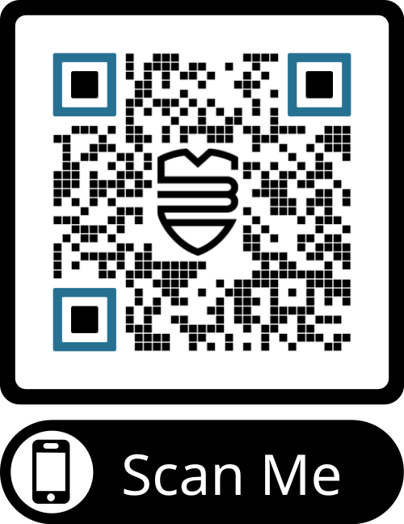
Unternehmen
Produkte
Karriere
Kontakt
Download
Steigen Sie ein in die Welt der MBO
Sannen des QR-Codes
Browser (Chrome oder Safari)
Menüführung am Handy folgen
limits are a mindset
MBO Trinity GmbH I mail: office@mbo-trinity.com I tel: +43 502044-0 © mbo trinity gmbh I Datenschutz I Impressum I Allgemeine Geschäftsbedingungen

